Slide 1
Sistema de agenda escolar pessoal

Slide 2
Objetivo Geral
Durante o período de provas os estudantes acabam por ficarem um pouco perdido, devido a grande quantidade de atividades.
Nosso sistema vem para auxiliar esses estudantes, em uma plataforma que possui todas atividades, divididas por matéria e suas datas de entrega.

Slide 3
Escopo
O objetivo do projeto é simplificar e organizar as atividades acadêmicas individuais, possibilitando os próprios alunos de registrarem suas atividades pendentes.
Será entregue uma aplicação web com as seguinte funcionalidades:
- Adicionar, editar e excluir matérias com nome, sala, horário e professor - Adicionar, editar e excluir atividades dentro de matérias com nome e descrição - Marcar atividades como feitas - Visualizar as atividades pendentes (não marcadas como feitas) - Visualizar as atividades concluídas (marcadas como feitas)

Slide 4
Escopo
Continuidade do projeto:
- Criação do tipo de usuário Professor - Sistema de login - Manter turmas (Turma -> Matéria -> Atividades) - Professor poderá criar avisos para turma

Slide 5
Tecnologias utilizadas
Spring boot / MVC Thymeleaf
HTML / CSS / Bootstrap
MySQL

Slide 6
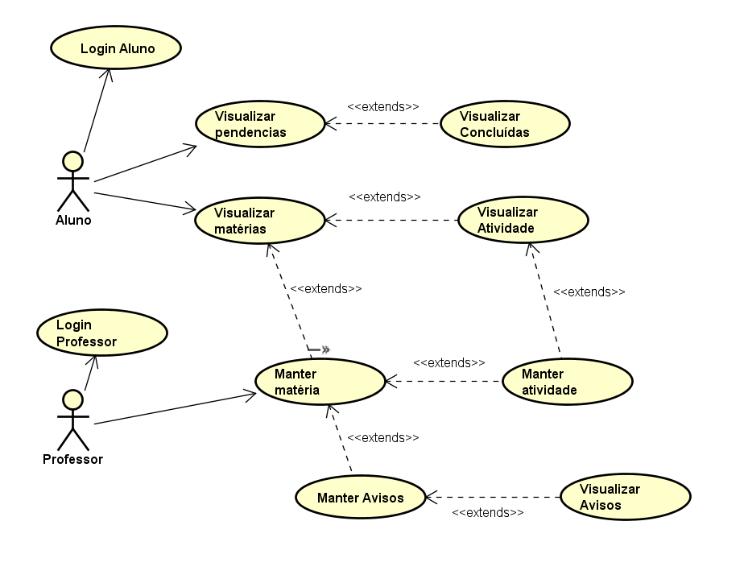

Slide 7
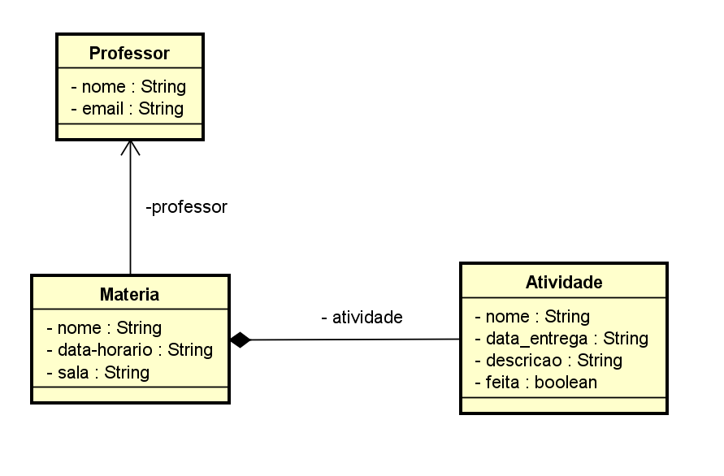
Diagrama de classes

Slide 8
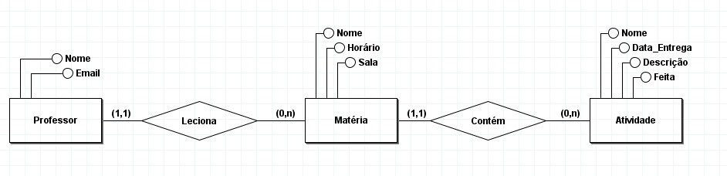
Modelo Entidade Relacionamento

Slide 9
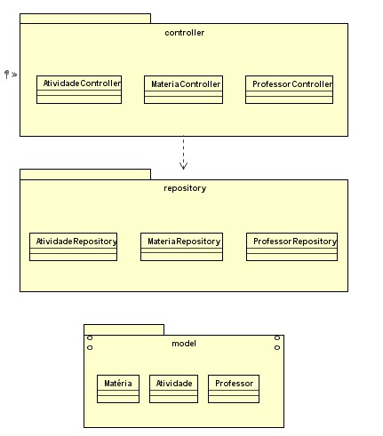
Diagrama de pacotes

Slide 10
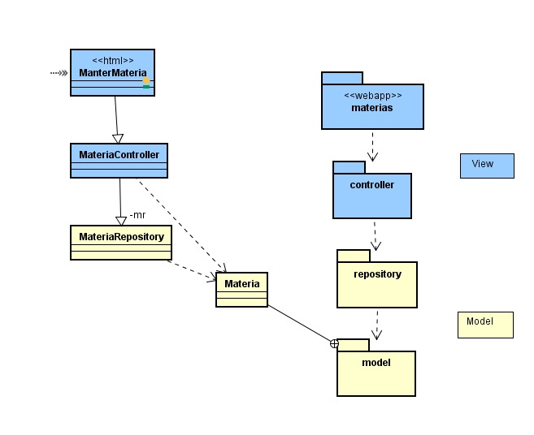
Diagrama de Arquitetura

